Slide 2

Maple
codingStory
그룹웨어 기본 연동 기능
및 메시지 봇 구현 project
팀장 : 이**
팀원 : 박경찬
팀원 : 심**
팀원 : 왕**
팀원 : 조**

Slide 3

1
프로젝트 개요
1-1 과제 목표 및 컨셉
1-2 주제 선정 및 기획의도
1-3 팀원 소개
2
프로젝트 상세
2-1 프로젝트 일정
2-2 ERD
2-3 개발환경
목차
프로젝트 시연
3
3-1 팀원 별 구현
자체 평가 의견
4
4-1 느낀 점
4-2 아쉬운 점
4-3 개선사항

Slide 4

1. 프로젝트 개요

Slide 5


과제 목표 및 컨셉
1
코딩스토리
코딩을배우는자들의 이야기
한명한명 각 개인이 모여 하나의 스토리를 만들어 영화가된다
과제목표
맨땅에 헤딩한다는 느낌으로
코딩어린이들의 성장스토리로
많은것을 배우고 느끼고 습득하자!!

Slide 6

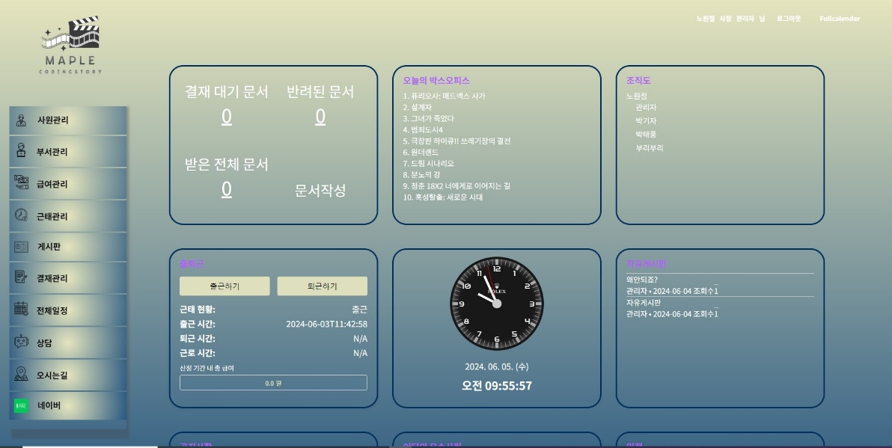
주제 선정 및 기획의도
1
1차 영화관페이지
2차 영화사 관리자페이지
3차 API를 활용한 영화사이트 구현

Slide 7





1
팀원 소개
팀장:이**
팀원:박경찬
팀원:심**
팀원:왕**
팀원:조**
게시판관리
카카오API
영화API
DB설계
layout(index)css
회원 CRUD
OAuth2
Security
CI/CD
결재관리
ChatBot
출퇴근관리
네이버API
급여관리
부서관리
FullCalendar

Slide 8
2. 프로젝트 상세

Slide 9

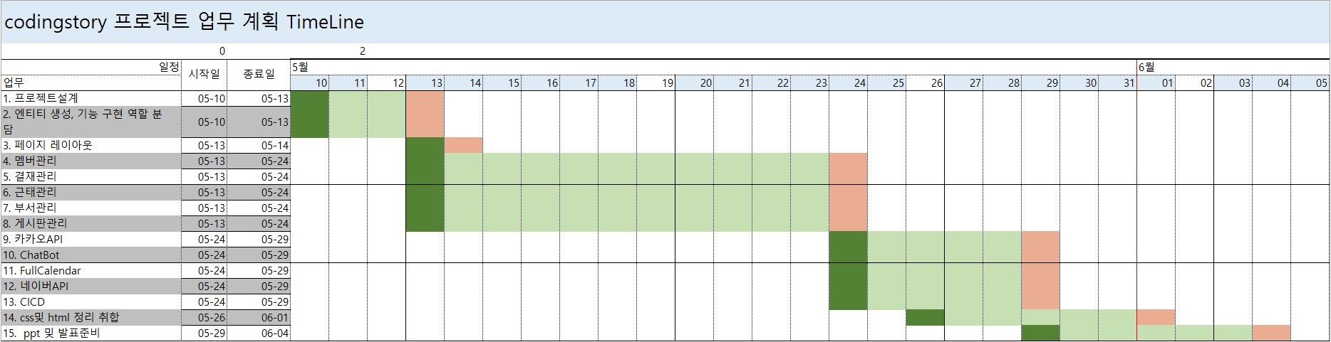
프로젝트 일정
2

Slide 10
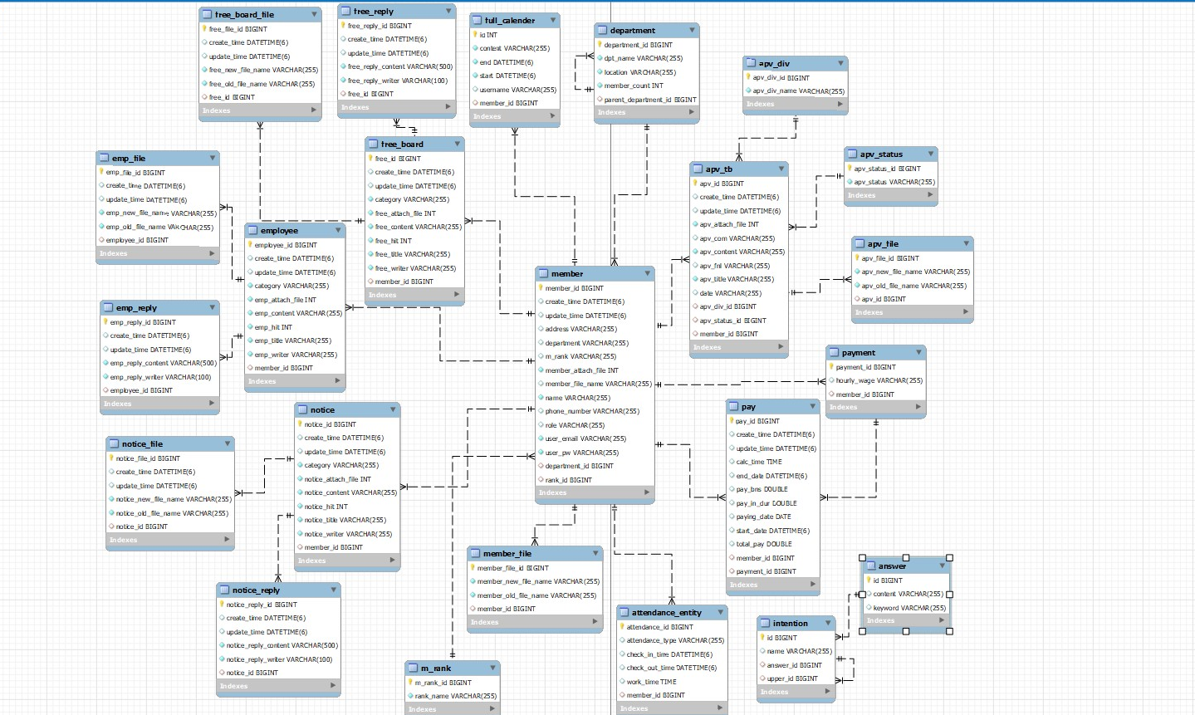
ERD
2

Slide 11
























개발 환경
2

Slide 12
3. 프로젝트 시연

Slide 13

이**
게시판관리
게시판관리
카카오API
영화API
DB설계
layout(index)css

Slide 14
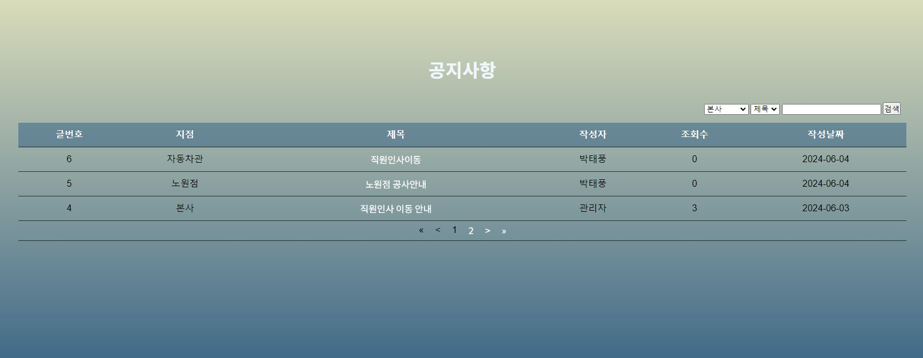
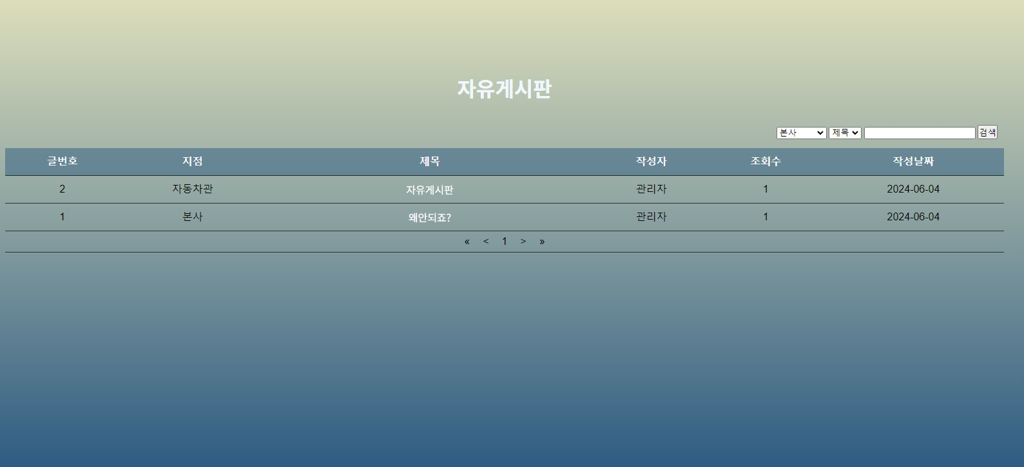
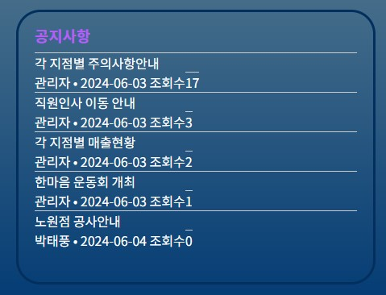
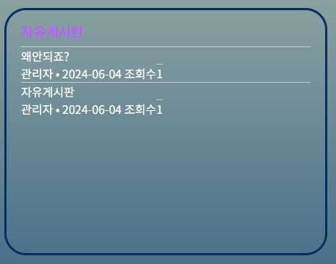
이**-게시판관리
게시판 종류
3

Slide 15
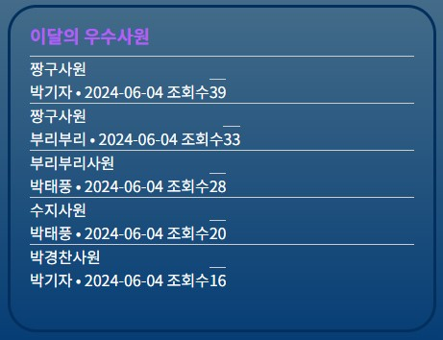
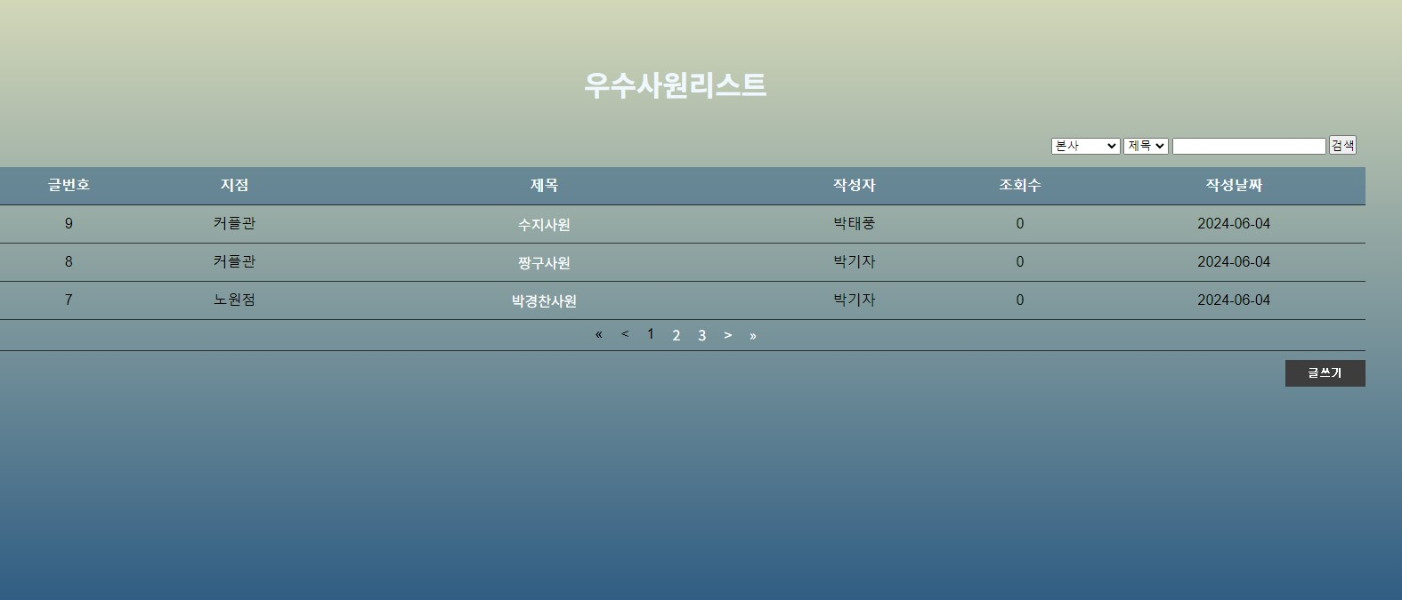
이**-게시판관리
게시판 종류
3

Slide 16
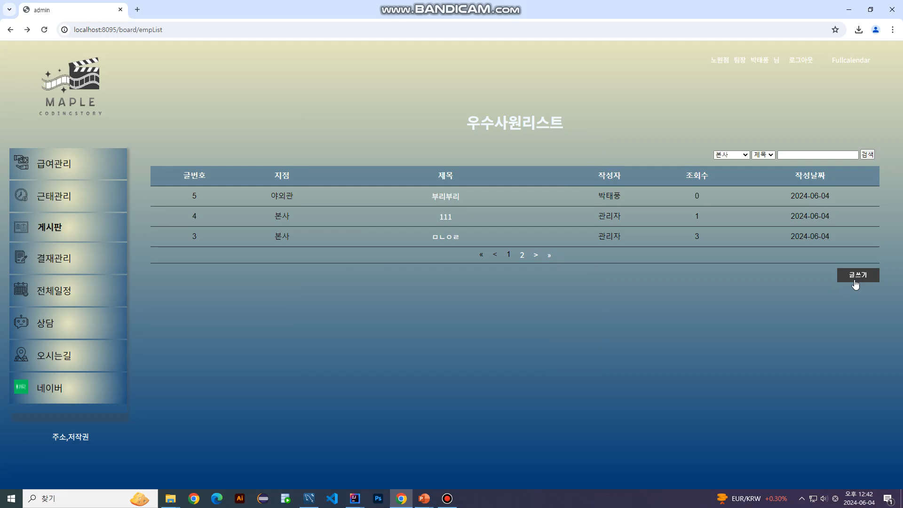
3
이**-게시판관리시연 영상

Slide 17
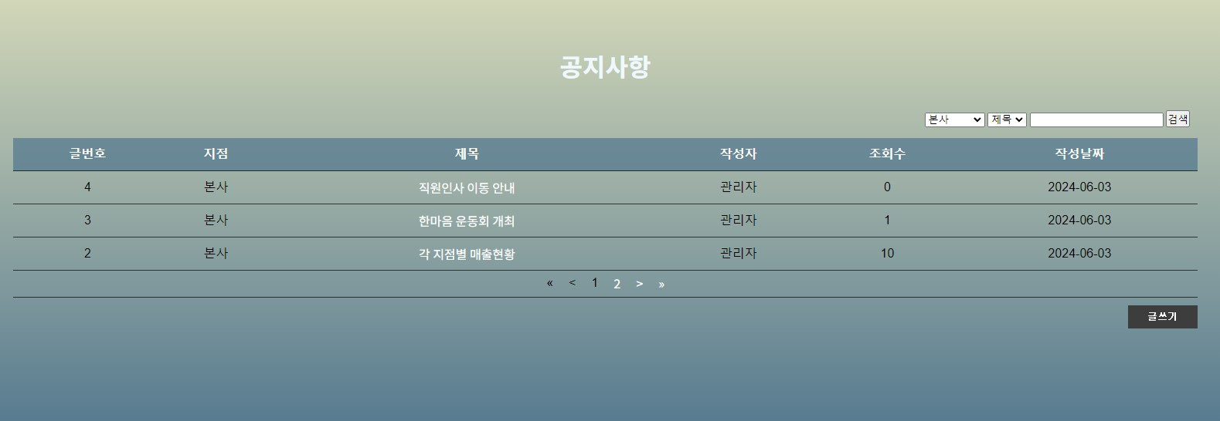
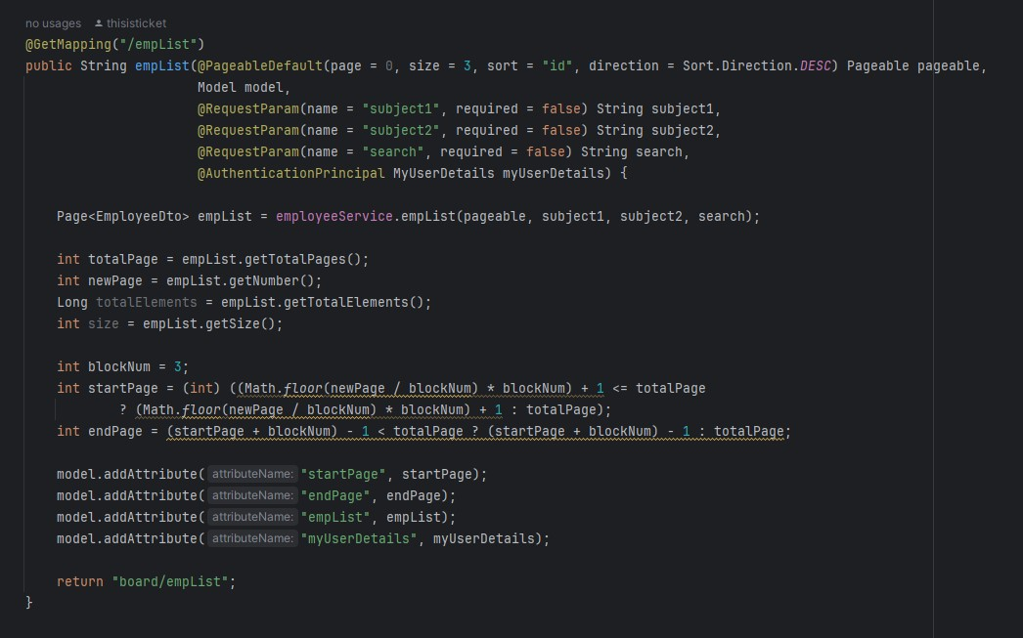
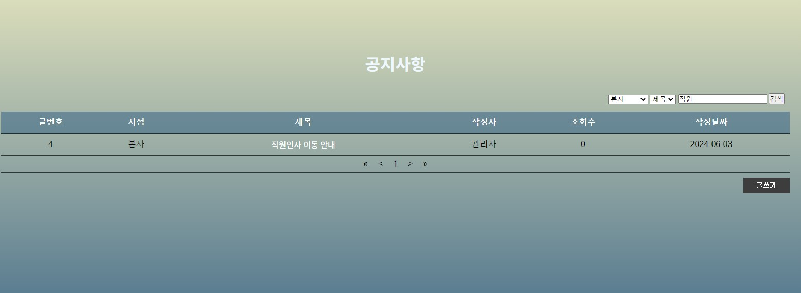
이** -게시판관리
3
페이징서치
예시

Slide 18
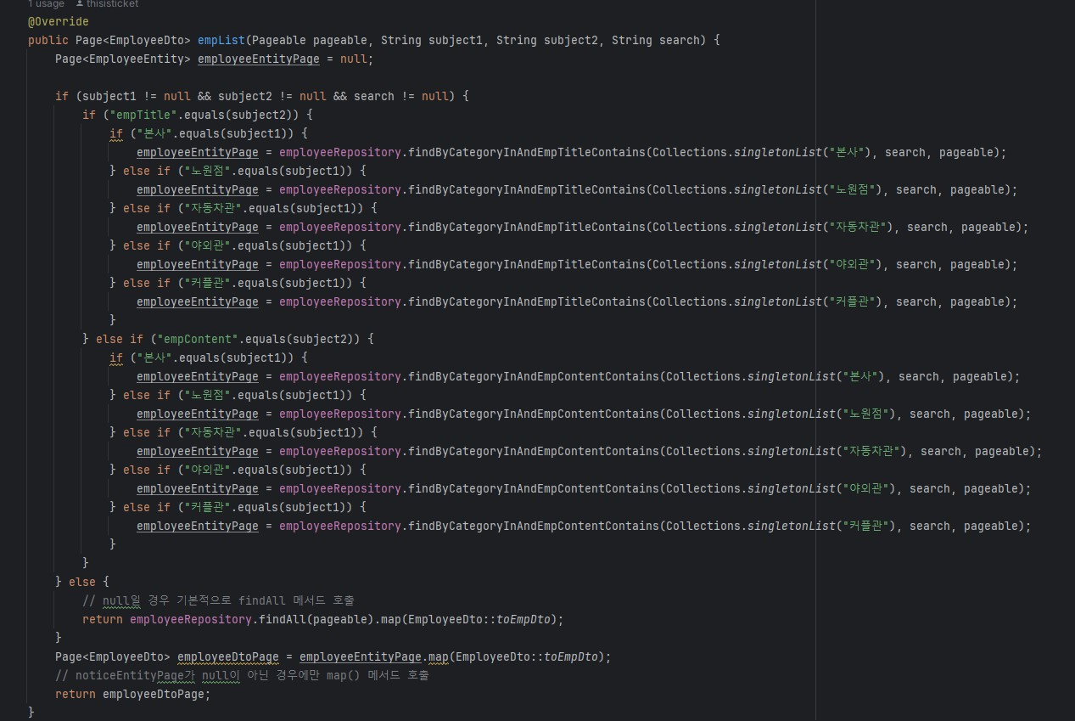
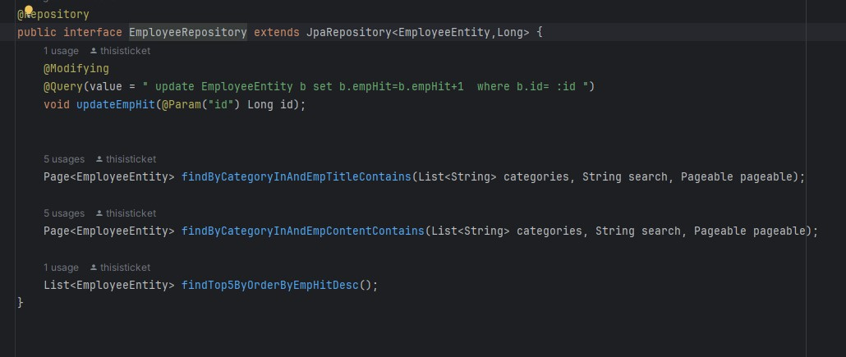
이** -게시판관리
3
페이징서치
레파지토리 및 서비스

Slide 19
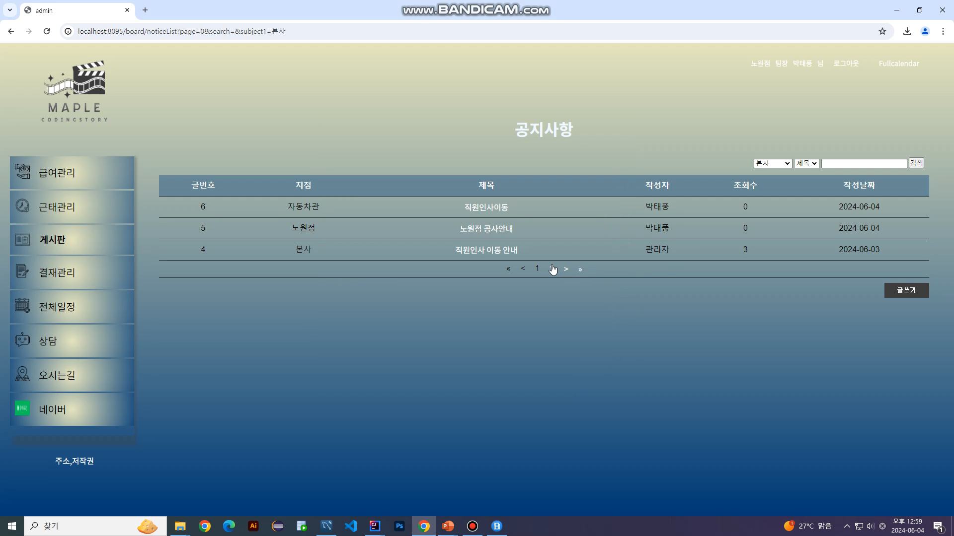
3
이** -페이징서치시연 영상

Slide 20
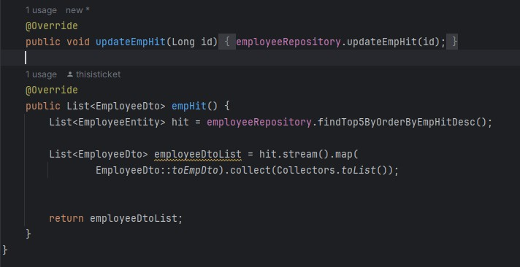
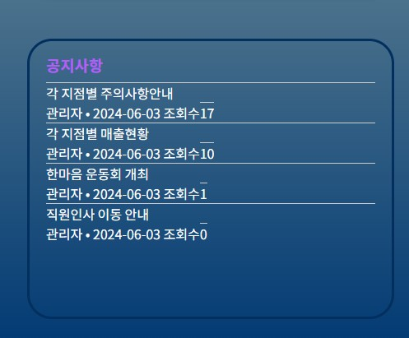
이** -게시판관리
3
조회수 서비스
메인조회수별 게시글

Slide 21
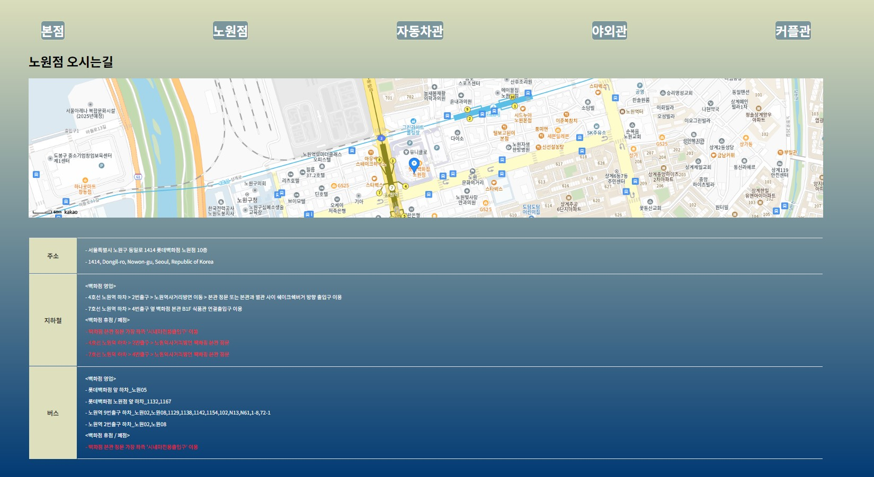
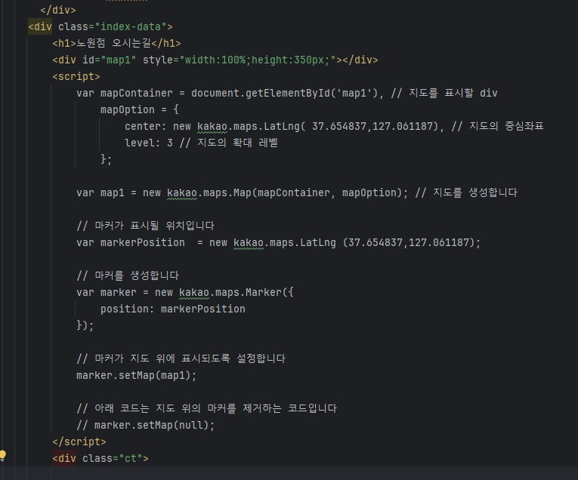
이** -카카오 API
3
카카오 API를 통한
각 지점별 위치 구현

Slide 22
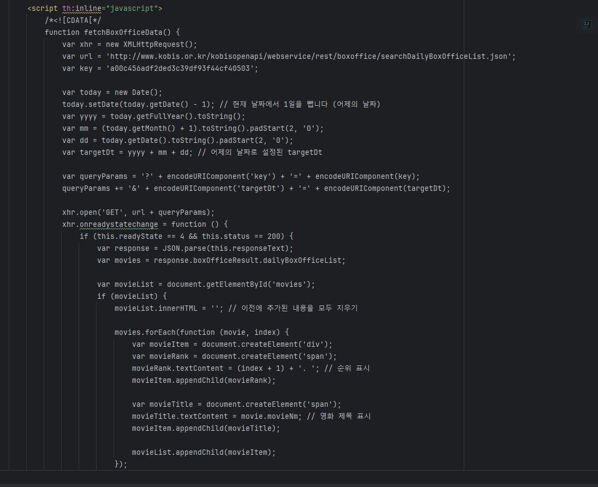
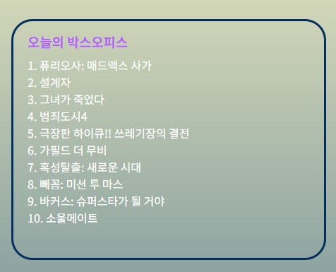
이** -영화 API
3
영화 API를 통한
일별박스오피스 구현

Slide 23
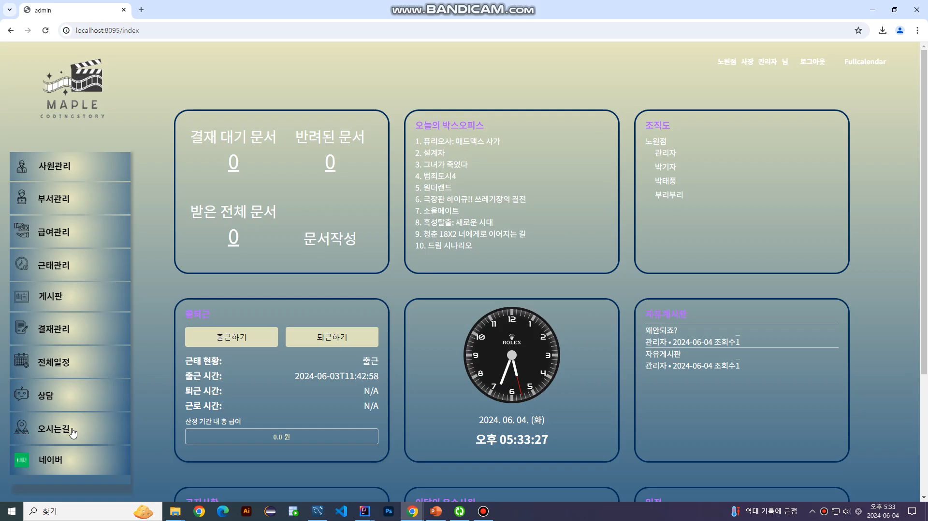
3
이** -카카오,영화시연 영상

Slide 24
박경찬 회 원 관 리
회원 CRUD
OAuth2
Security

Slide 25
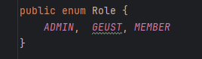
박경찬-회원관리
3
ADMIN - 관리자
MEMBER - 회원(직원)
GUEST - 가입대기
회원 구분을 위해 Role을 3개로 구성

Slide 26
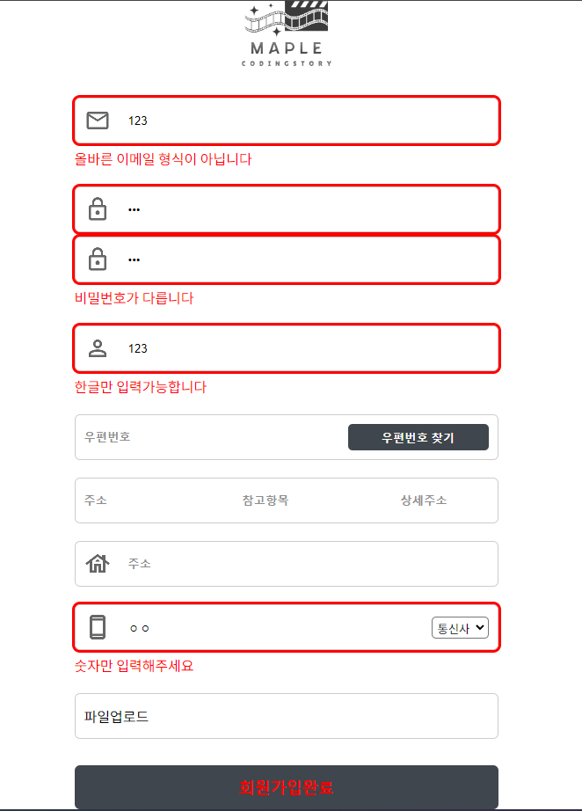
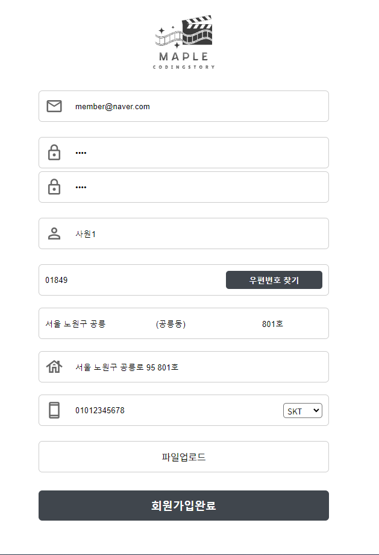
박경찬-회원관리
3
회원가입시 유효성 검사(js)
회원가입시 Role GUEST 부여

Slide 27
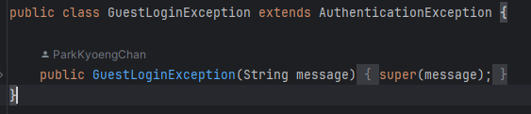
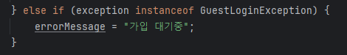
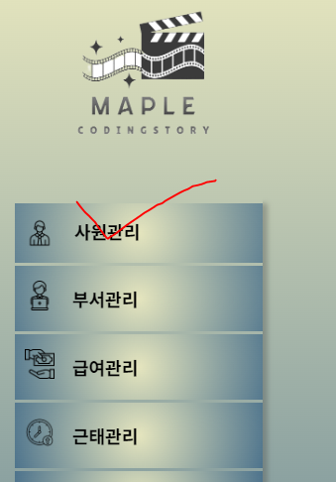
박경찬-회원관리
3
ROLE이 GUEST인 사람은 로그인 불가능
(가입승인대기)
EXCEPTION 추가
ADMIN이 가입승인 가능

Slide 28
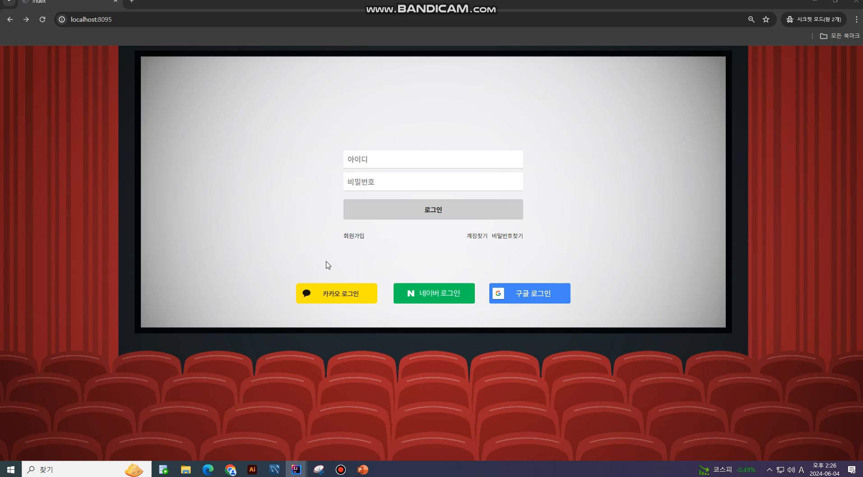
3
회원가입 시연영상

Slide 29
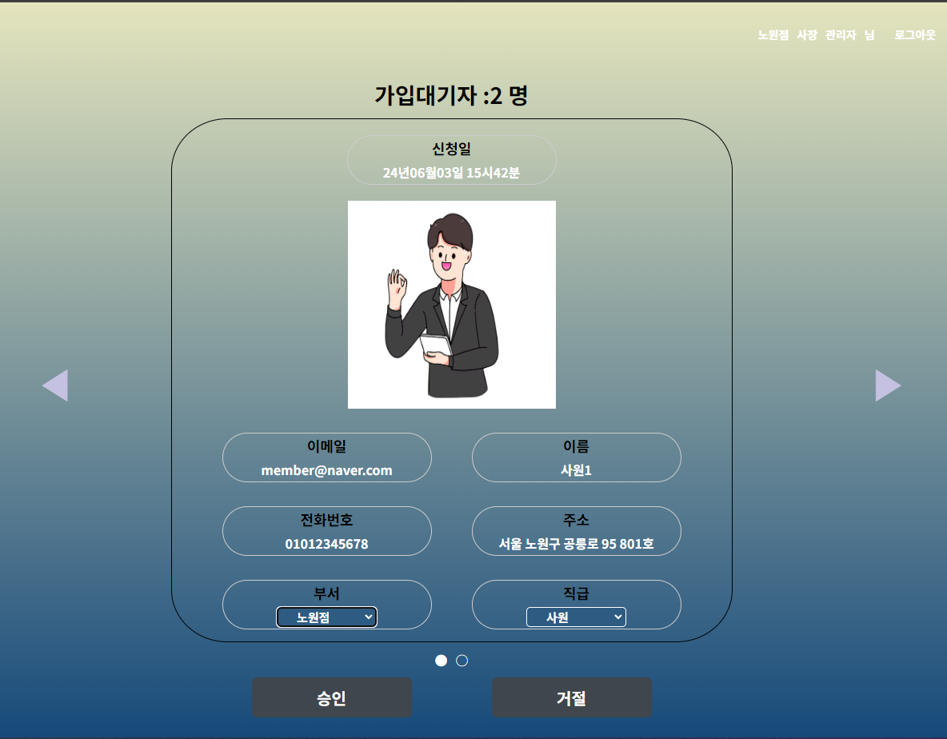
박경찬-회원관리
3
승인페이지에서 관리지가
부서 및 직급 결정후 가입 승인
ROLE
GUEST -> MEMBER

Slide 30
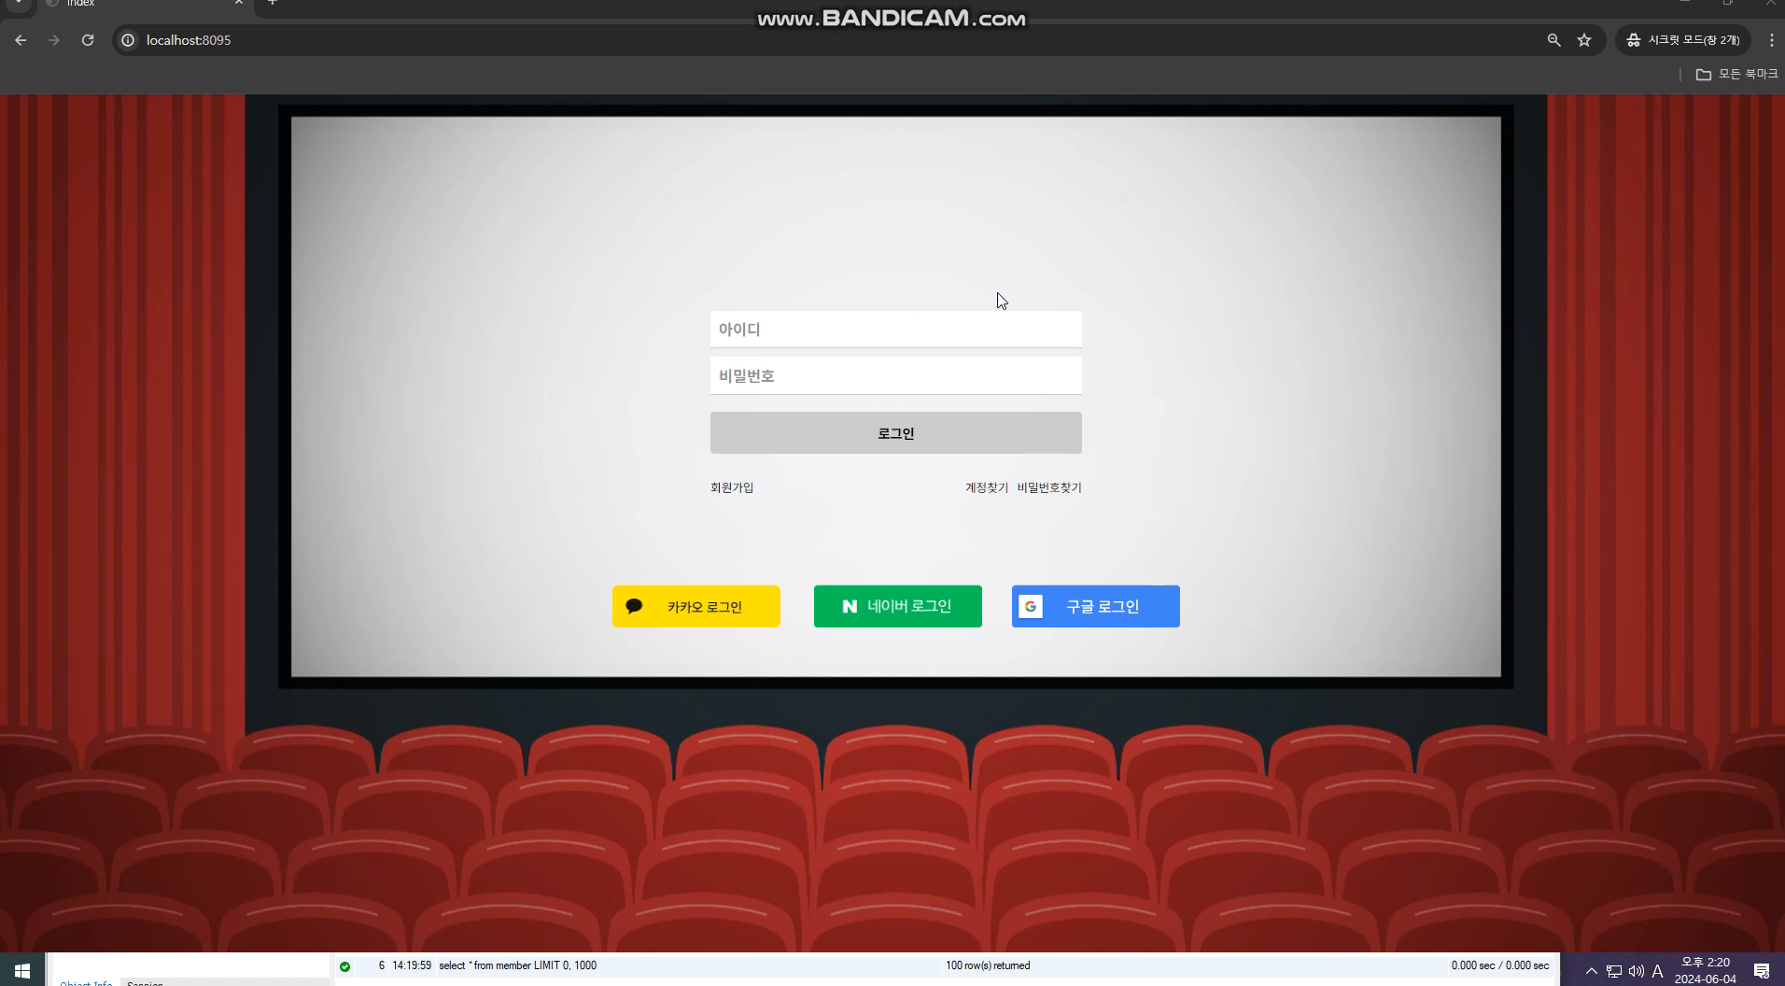
3
박경찬-가입승인

Slide 31
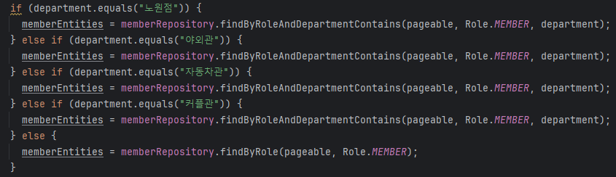
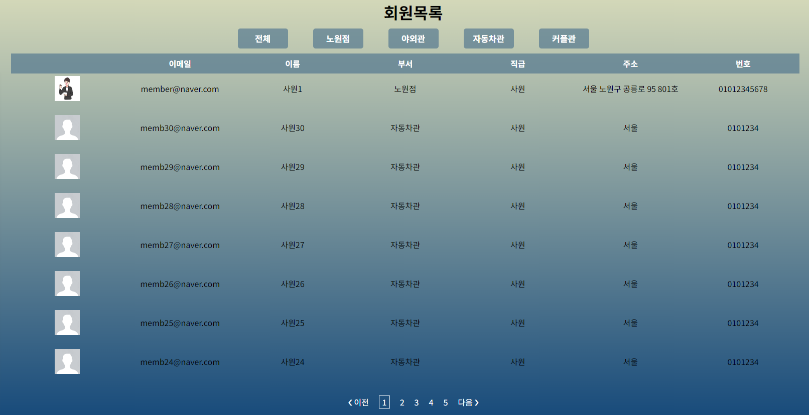
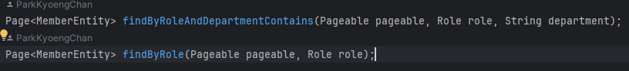
박경찬-회원관리
3
ROLE이 MEMBER인 회원만 조회
부서별 조회 가능

Slide 32
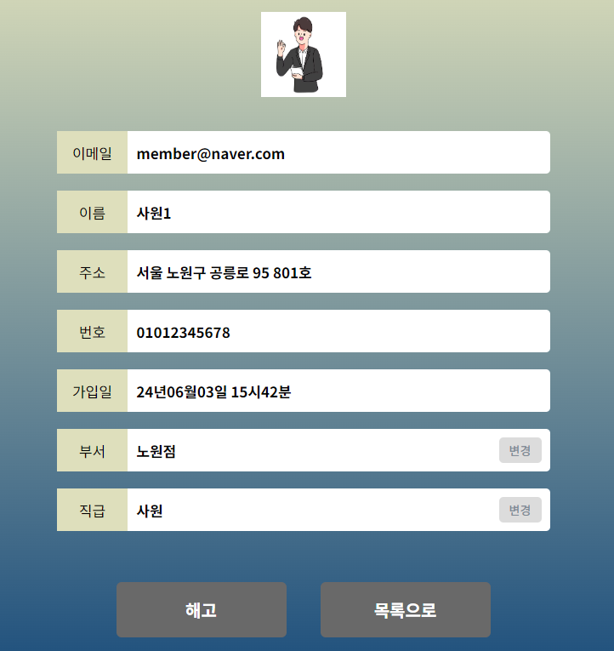
박경찬-회원관리
3
관리자는 회원(사원)목록 페이지에서 회원정보 조회 가능 해고, 부서&직급 변경 가능

Slide 33
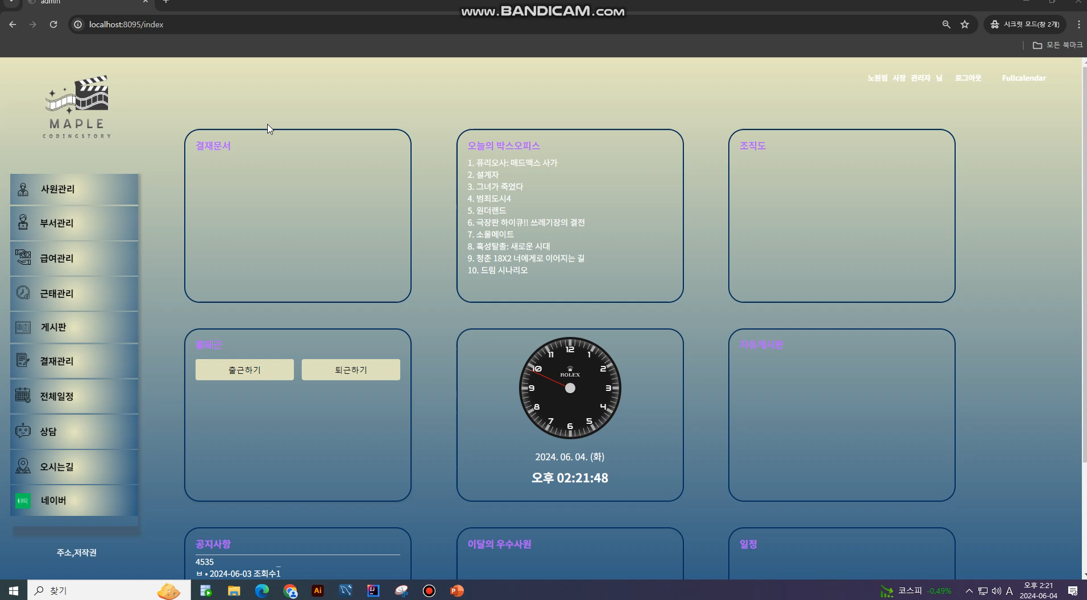
3
회원목록 시연영상

Slide 34
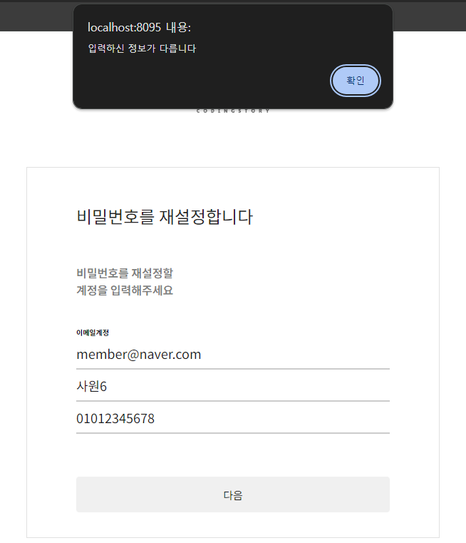
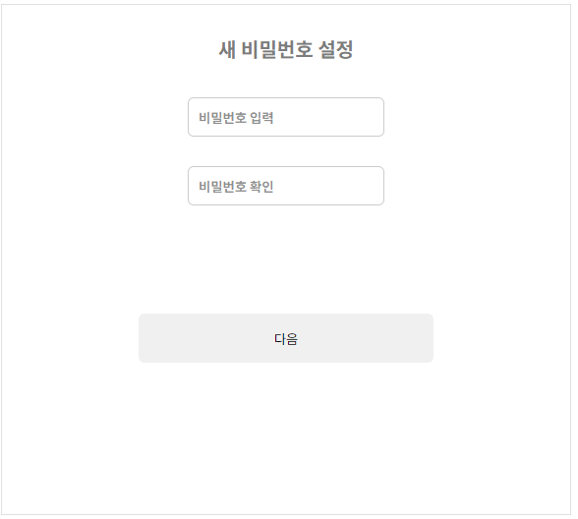
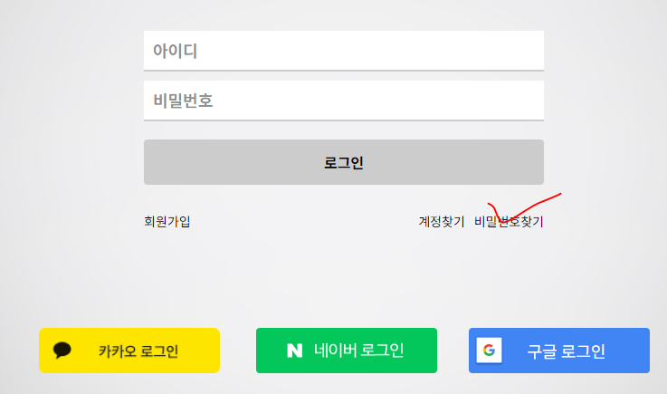
박경찬-회원관리
3
로그인 화면에서 비밀번호 찾기가능
이메일,이름,전화번호
입력한 정보가 같아야 변경가능
이메일, 이름, 전화번호 입력후 3개의 값이 맞으면 비밀번호 변경

Slide 35

3
박경찬-비밀번호찾기

Slide 36
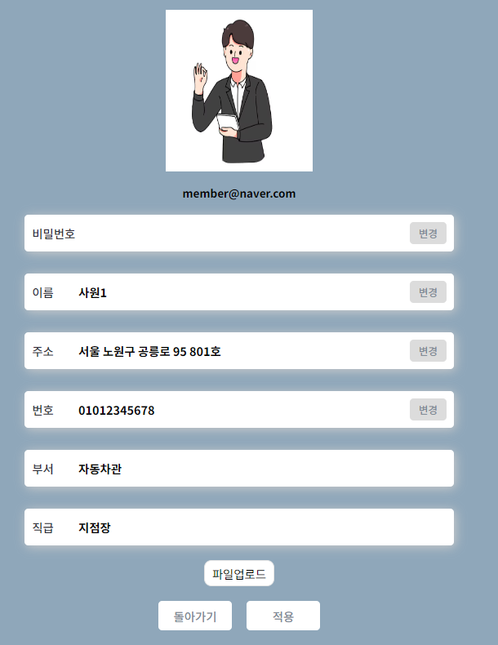
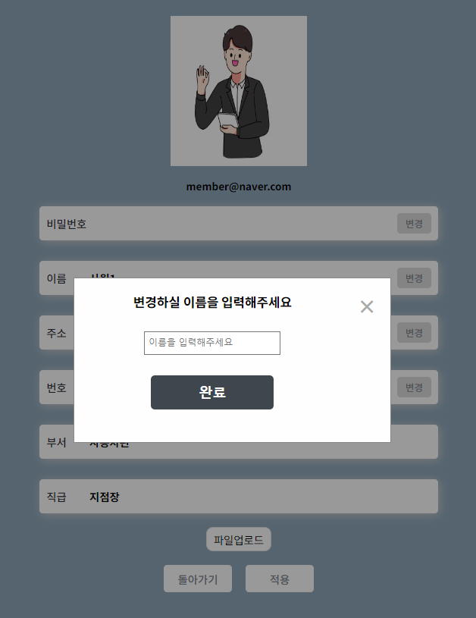
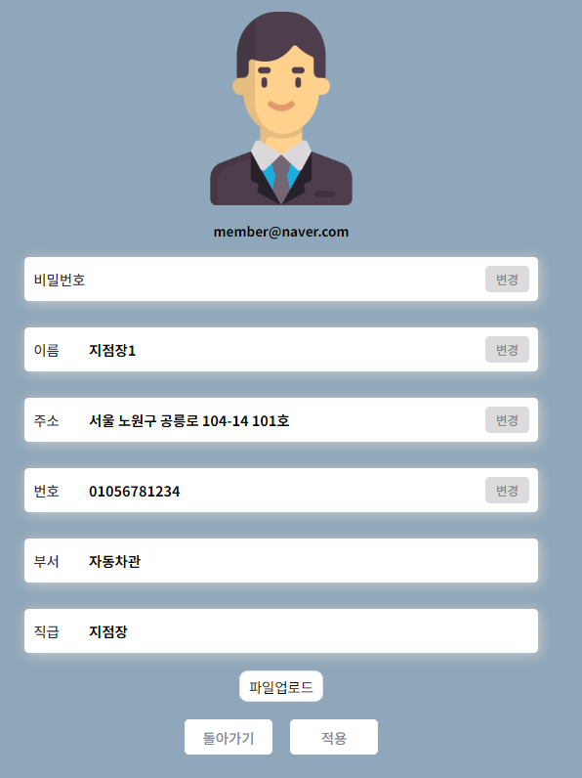
박경찬-회원관리
3
개인정보 페이지에서 인적사항 수정가능(본인)
직급 부서 X

Slide 37
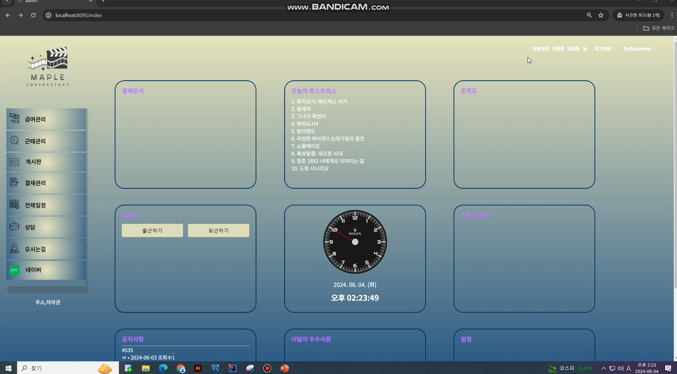
3
박경찬-내정보변경

Slide 38
심**
결재관리
결재관리
ChatBot

Slide 39
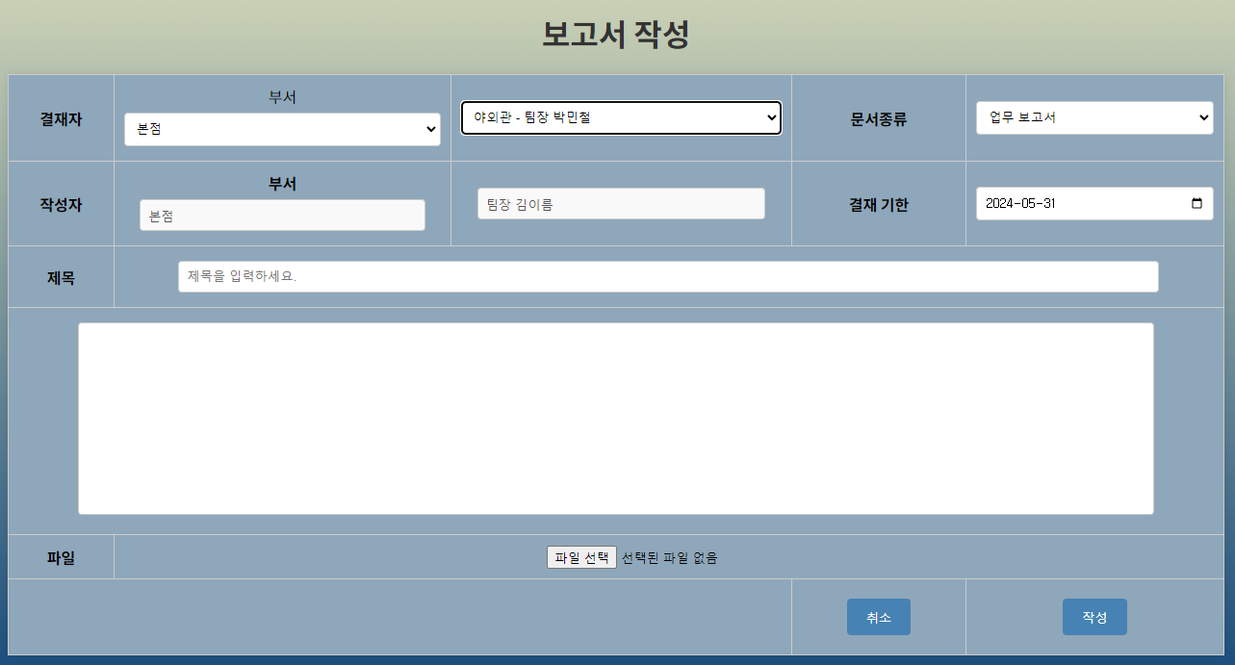
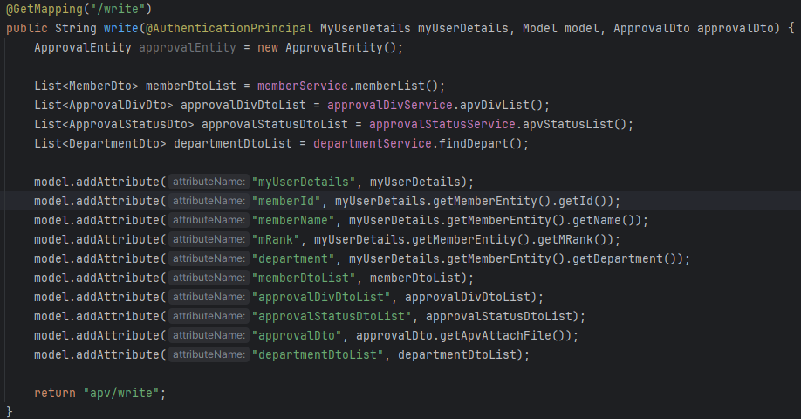
심**-결재관리
보고서 작성
3
보고서 작성 페이지
보고서 작성 컨트롤러

Slide 40
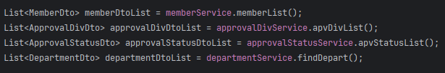
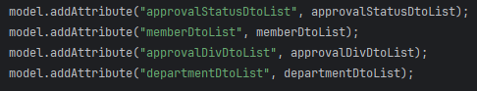
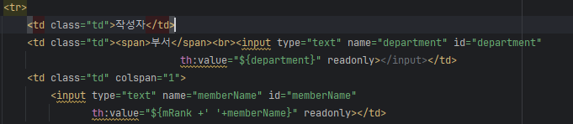
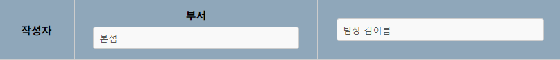
심**-결재관리
보고서 작성
3
컨트롤러에서 사용한 model 객체들
작성자의 정보

Slide 41








심**-결재관리
보고서 작성
3
연관관계 데이터 이용
부서
결재자 부서, 직급, 이름
보고서 종류
결재 기한 날짜

Slide 42





심**-결재관리
보고서 작성
3
연관관계를 이용해 데이터를 불러와서 데이터 삽입
작성 서비스
보고서 종류
보고서 상태
기본값

Slide 43

3
심** – 보고서 작성 영상

Slide 44






심**-결재관리
보고서 상세보기+결재
3
상신 할때 코멘트
Member 활용

Slide 45



심**-결재관리
보고서 상세보기
3
결재자 시점
결재 후 보고서 작성자 시점

Slide 46

3
심** – 보고서 상신 영상

Slide 47




심**-결재관리
보고서 수정 및 삭제
3

Slide 48

3
심** – 보고서 수정/삭제 영상

Slide 49



심**-결재관리
3
보고서 리스트
해당 td의 어디를 눌러도 detail 페이지로 이동

Slide 50



심**-결재관리
3
보고서 리스트
보고서 리스트 컨트롤러
리스트 서비스
로그인한 회원의 이름
문서 수 서비스
Repository
JPA 사용해서 Apv_Fnl 에 name 을 적용
문서 수

Slide 51




심**-결재관리
3
보고서 리스트
대기중인 보고서
반려한 보고서
내가 쓴 보고서
반려당한 보고서

Slide 52



심**-결재관리
3
보고서 리스트
결재 대기 문서

Slide 53



심**-결재관리
3
보고서 리스트
보고서 리스트 개수
CountBy~ JPA 사용

Slide 54

3
심** – 리스트 영상

Slide 55

심**-결재관리
3
인덱스 페이지

Slide 56




심**-결재관리
보고서 인덱스
3

Slide 57

3
심** – 인덱스 영상

Slide 58


심**-챗봇
Chat-bot
3

Slide 59


심**-챗봇
Chat-bot
3

Slide 60




심**-챗봇
Chat-bot
3
Js code
사용자가 쓴 시간 출력
FAQ js code
버튼 클릭 시 챗 창 켜기
작성 메시지 창에 출력

Slide 61






심**-챗봇
Chat-bot
3
답변 코드
챗봇

Slide 62




심**-챗봇
Chat-bot
3
멤버 정보를 user.dic에 저장하는 매서드
user.dic
KomoranConfig

Slide 63






심**-챗봇
3
1. Text 분석해서 명사 추출
2. 추출한 명사를 검색
3. 해당하는 명사로 검색(부서)
3. 해당하는 명사로 검색(전화 번호)
추출한 명사를 저장

Slide 64

3
심** – 챗봇 영상

Slide 65
왕**
출퇴근관리
출퇴근관리
네이버API
급여관리

Slide 66
왕**
3
* 출퇴근관리
* 급여관리
* 네이버API

Slide 67



왕**-출퇴근 관리
3
출근 버튼 클릭 시 해당 사원이 버튼을 누른 시각을 기록
기록된 정보가 화면에 즉각 표시
해당 사원의 가장 최근 근태 기록이 “출근”인 경우 출근 버튼을 비활성화
퇴근 버튼도 동일하게 구현

Slide 68


Slide 69




왕**-출퇴근 관리
3
1.Controller에서 로그인 세션 정보 활용
@AuthenticationPrincipal 어노테이션을 통해 로그인 세션 정보를 받음. 인증된 로그인 객체를 가져와서 필요한 정보(membe의 id)를 필드(memberId)에 담음
2.AJAX를 통한 데이터 전송
memberId를 JSON으로 변환하고 엔드포인트로 전송, RestController에서 전송된 요청 처리
3.서버측 로직
insertCheckInAttendance 메소드를 통해 출근 기록을 db에 저장, dto 객체 반환
4. 데이터 표시 및 로컬 스토리지 저장
JS의 $( ).append( ); 함수를 활용하여 화면에 표시. 클라이언트에 반환된 데이터를 로컬 스토리지에 저장하여 출근 정보를 유지.

Slide 70


왕**-출퇴근 관리
3
출근 기록 확인 로직
1. 출근 기록 조회
사원 ID로 근태 테이블 조회, checkInTime 내림차순 정렬
2. 최근 기록 확인
가장 최근 행의 attendanceType 확인
3. 출근 상태 검사
"출근"이 아닐 경우 출근 처리
"출근" 상태일 경우 예외 발생 ("이미 출근 기록이 있습니다.")

Slide 71


Slide 72




왕**-급여 관리
3
1. 출퇴근 시간 기록
-출퇴근 시간 기록 (checkInTime, checkOutTime)
-근로시간 계산 (calculateWorkTime 함수 사용)
2. 근로 시간 및 급여 산정
-특정 기간 내 총 근로 시간 산정 (getTotalWorkTime 함수 사용)
-> 사원id, 시작일, 종료일을 받아 기간 내 근로시간을 얻는 쿼리문 작성
-> 사원별 시급이 정의된 paymentEntity에서 사원 id를 통해 시급을 가져와 근로시간과 곱함
-급여 계산 (calculatePay 함수 사용)
3. 총 급여 계산 및 저장
-총 급여 산정 (보너스 포함, getTotalPay 함수 사용)

Slide 73



왕**-네이버API
3
-API를 사용할 (redirect URL을 받을) 클라이언트 앱 등록
-사용자 인증을 위한 client ID, client Secret 발급
-필요한 데이터(조직 연동 데이터)를 불러오기 위한 로직 구성
-클라이언트 앱에서 사용자 인증을 통해 Authorization Code 발급
-제시된 RequestURL에 적절한 Request Param과 GET Method를 사용하여 데이터를 받음

Slide 74
조**
부서관리
부서관리
FullCalendar

Slide 75

조**-부서관리(부서등록)
3
새로운 부서 추가 하는 컨트롤러와 서비스
@GetMapping("/add") public String showAddDepartmentForm(Model model){ model.addAttribute("departmentDto",new DepartmentDto()); List<DepartmentEntity> parentDepartments= departmentService.getParentDepartments(); model.addAttribute("parentDepartments",parentDepartments); return "department/add_department_form"; }
//새로운 부서 추가 @Override public DepartmentEntity addDepartment(DepartmentDto departmentDto) { //DepartmentDto로부터 DepartmentEntity 생성 DepartmentEntity departmentEntity=DepartmentEntity.builder() .dptName(departmentDto.getDptName()) .location(departmentDto.getLocation()) .build(); //DepartmentRepository를 사용하여 부서를 저장하고 반환 return departmentRepository.save(departmentEntity); }

Slide 76
조**-부서관리(부서등록)
3
function showForm() { document.getElementById("departmentForm").style.display = 'block'; } //부서 등록 폼 숨기기 함수 function hideForm(){ document.getElementById("departmentForm").style.display='none'; } // 페이지 로드시 초기 부서 목록을 불러옵니다. $(document).ready(function() { loadDepartments(); loadParentDepartments(); // 폼 제출 시 $("#addDepartmentForm").submit(function(event) { // 폼의 기본 동작을 중지 event.preventDefault(); // 서버로 폼 데이터를 전송 $.ajax({ type: "POST", url: $(this).attr("action"), data: $(this).serialize(), // 폼 데이터를 시리얼라이즈하여 전송 success: function(response) { // 성공적으로 등록된 경우, 부서 목록 다시 로드 loadDepartments(); // 등록 폼 숨김 $("#departmentForm").hide(); // 입력 필드 초기화 $("#deptName").val(""); $("#deptLocation").val(""); // 상위 부서 목록 다시 로드 loadParentDepartments(); }, error: function(xhr, status, error) { // 에러 발생 시 처리 console.error(error); alert("부서 등록에 실패했습니다."); } }); }); });
새로운 부서를 추가하는 자바스크립트

Slide 77


조**-부서관리(등록을 마친후 )
3
// 부서 목록을 불러오는 함수 function loadDepartments() { $.get("/department/list", function(data) { console.log(data); // 데이터 확인 var departmentTree = $("#departmentTree"); departmentTree.empty(); // 부서 정보를 표시하는 함수 호출 displayDepartments(data, departmentTree); }); } // 부서 정보를 표시하는 함수 function displayDepartments(departments, parentElement) { console.log(departments, " << departments"); const dept = departments.dept; console.log(dept, " << 부서"); departments.deptList.forEach(function(department, idx) { // 부서의 이름과 멤버수를 표시 var departmentElement = $("<div>").addClass("department"); dept.forEach(function(el, idx2) { if (idx == idx2) { console.log(el, " << 부서2"); departmentElement.html(department.dptName + " (" + el + "명)" + " <button onclick='showMemberList(\"" + department.dptName + "\")'>멤버보기</button>"); parentElement.append(departmentElement); } }); var memberListContainer = $("<div>").addClass("member-list").attr("id", "member-list-" + department.dptName); departmentElement.append(memberListContainer); if (department.childDepartments && department.childDepartments.length > 0) { var childElement = $("<div>").addClass("sub-department"); departmentElement.append(childElement); displayDepartments(department.childDepartments, childElement); } }); }
가입승인 할때
부서를 넣으면 부서에 들어감

Slide 78

조**-부서관리(부서생성후 부서리스트)
function showMemberList(departmentName) { var memberListContainer = $("#member-list-" + departmentName); memberListContainer.toggle(); if (memberListContainer.is(':visible')) { $.ajax({ type: "GET", url: "/department/members/" + encodeURIComponent(departmentName), success: function(response) { memberListContainer.empty(); if (response && response.length > 0) { //직급 과 숫자 간의 매핑 var rankMap={ "사장":1, "지점장":2, "팀장":3, "사원":4 }; //직급에 따라 정렬 response.sort(function(a,b){ return rankMap[a.mrank] - rankMap[b.mrank]; }); var memberList = $("<ul>"); response.forEach(function(member){ //직급과 이름을 출력 memberList.append("<li>" + member.mrank + " " +member.name +"</li>"); }); var memberList = $("<ul>"); response.forEach(function(member,idx) { console.log(member,' << member') console.log(member.id,' << id') console.log(member.mrank,' << member') console.log(idx,' << idx') var mrank = member.mrank ? member.mrank : "No Rank"; //mRank가 존재하지 안흥면 NORNAK로처리 memberList.append("<li><a href='/member/memberInfo/" + member.id + "'>" + member.name + "(" + member.mrank + ")</a></li>"); }); memberListContainer.append(memberList); } else { memberListContainer.append("<p>멤버가 없습니다.</p>"); } }, error: function(xhr, status, error) { console.error(error); alert("멤버를 불러오는데 실패했습니다."); } }); } }
3
부서에 멤버
//각 부서의 멤버수를 업데이트하는 함수 function updateDepartmentMemberCounts(){ $(".department").each(function(){ var departmentName=$(this).text().split(" ")[0]; //부서 이름 추출 $.ajax({ type:"POST", url: "/department/updateMemberCount/" + encodeURIComponent(departmentName), success:function(response){ console.log(response); loadDepartments(); //멤버수 업데이트 후 부서 목록 다시 로드 }, error:function(xhr,status,error){ console.error(error); alert("부서 멤버수 업데이트에 실패 했습니다."); } }); }); }

Slide 79
조**-부서관리(부서목록)
3
@Override public DepartmentDto getDepartmentByIdWithMembers(Long deptId) { /* DepartmentEntity department = departmentRepository.findById(deptId) .orElseThrow(() -> new RuntimeException("Department not found"));*/ //부서를 찾지 못하면 예외를 던지지 않고 null로 반환하도록 수정해라 DepartmentEntity department=departmentRepository.findById(deptId).orElse(null); //부서를 찾지 못한 경우 null로 반환해라 if(department==null){ return null; } DepartmentDto dto = new DepartmentDto(); dto.setId(department.getId()); dto.setDptName(department.getDptName()); dto.setLocation(department.getLocation()); dto.setMemberCount(department.getMemberCount()); // 멤버 리스트 설정 List<MemberEntity> memberEntityList=department.getMemberEntityList(); List<MemberDto> memberDtoList= memberEntityList.stream() .map(memberEntity -> { MemberDto memberDto =new MemberDto(); memberDto.setId(memberEntity.getId()); memberDto.setRole(memberEntity.getRole()); memberDto.setName(memberEntity.getName()); return memberDto; }) .collect(Collectors.toList()); dto.setMemberDtoList(memberDtoList); return dto; }
@GetMapping("/list") @ResponseBody public ResponseEntity<Map<String, Object>>departmentList() { Map<String, Object> deptList = new HashMap<>(); List<DepartmentEntity> departments = departmentService.getAllDepartments(); List<String> depts = new ArrayList<>(); List<Integer> mapDept = new ArrayList<>(); List<String> mRanks = new ArrayList<>(); //mRank 정보를 담을 리스트 추가 //1.부서를 추출해서 조회 for (DepartmentEntity departmentEntity : departments) { System.out.println(departmentEntity.getDptName() + ".. 부서"); depts.add(departmentEntity.getDptName()); //2. 부서별 명수 List<MemberDto> members = departmentService.getMembersByDepartmentId(departmentEntity.getDptName()); int memberCount = members.size(); mapDept.add(memberCount); if (!members.isEmpty()) { mRanks.add(members.get(0).getMRank());//첫번째 멤버의 mRank 정보를 가져옴 } else { mRanks.add("No Rank"); //멤버가 없는 경우 "No Rank"로 설정 } } deptList.put("dept", mapDept); deptList.put("deptList", departments); deptList.put("mRank", mRanks); return ResponseEntity.ok().body(deptList); }
부서 목록 서비스
부서멤버 불러오는 서비스

Slide 80

조**-부서관리(영상)
3

Slide 81

조**-풀캘린더(전체 디자인)
3

Slide 82


조**-풀캘린더(일정추가)
3
AddEventButton: { // 오른쪽 텍스트 text: "일정 추가", click: function () { $("#calendarModal").modal('show'); // 커스텀 하게 제작 $("#addBtn").on("click", function () { location.replace(location.href); let content = $("#calendar_content").val(); let start_date = $("#calendar_start_date").val(); let end_date = $("#calendar_end_date").val(); let memberId = $("#memberId").val(); if (content == null || content == "") { alert("내용을 입력하세요."); } else if (start_date == "" || end_date == "") { alert("날짜를 입력하세요."); } else if (new Date(end_date) - new Date(start_date) < 0) { // date 타입으로 변경 후 확인 alert("종료일이 시작일보다 먼저입니다."); } else { setCalendar(content, start_date, end_date) } }); $("#calendarModal").modal('hide'); } }, },

Slide 83


조**-풀캘린더(일정삭제)
3
function deleteCalendarEvent(eventId) { console.log("Deleting event with ID:", eventId); // 디버깅 로그 추가 const data = { eventId: eventId }; $.ajax({ url: "/api/calendar/delete", method: "POST", contentType: "application/json", // 데이터 타입을 JSON으로 설정 dataType: "text", data: JSON.stringify(data), beforeSend: function (jqXHR, settings) { console.log("AJAX request settings:", settings); // 요청 전 로그 추가 } }) .done(function (data) { // 삭제가 완료되면 캘린더를 다시 로드합니다. getCalendar(calendar.getDate()); calendar.render(); // 일정이 성공적으로 삭제되었다는 메시지를 출력합니다. console.log("일정이 성공적으로 삭제되었습니다."); // 사용자에게 메시지를 표시합니다. alert("일정이 성공적으로 삭제되었습니다."); location.replace(location.href); }) .fail(function (xhr, status, errorThrown) { // 일정 삭제 중 오류가 발생한 경우 오류 메시지를 출력합니다. console.error("일정 삭제 중 오류가 발생했습니다:", errorThrown); console.error("Response status:", status); console.error("Response text:", xhr.responseText); // 사용자에게 오류 메시지를 표시합니다. alert("일정 삭제 중 오류가 발생했습니다. 다시 시도해주세요."); }); }
일정삭제와 삭제한 후 모습

Slide 84

조**-풀캘린더(영상)
3

Slide 85
4
느낀점
팀장:이**
팀원:박경찬
팀원:심**
팀원:왕**
팀원:조**
두달전만해도 남들걸보면서 할수있다고? 라는 생각이 있었는데 팀원들이 스스로 잘하는 모습을 보니까 성장을 많이했다는 생각이 들었다
재밌었다
결재가 어렵기도 하고 처음해보는 내용이라 걱정을 많이 했습니다. 하지만 스스로 공부하면서 작업하다보니 실력 향상에 큰 도움이 되었다고 생각합니다.
조원들과 협의하며 1차 때보다 프로젝트에 더 다양한 기능을 추가하고 확장하면서 많은 것을 배울 수 있었다.
1차보다도 자유도가 높았고 조금더 성장해서 프로젝트 진행하기가 수월해진 모습이 뿌듯했습니다.

Slide 86
4
아쉬운점
팀장:이**
팀원:박경찬
팀원:심**
팀원:왕**
팀원:조**
팀장으로써 팀원들을 도와서 더 좋은 퀄리티를 만들었어야했는데 마무리가 미흡한게 살짝 아쉽다 더체계적으로 만들어 갔어야했다
중간에 의욕이 떨어져서 더 완벽하게 만들지 못해 아쉽다
시간이 부족해서 하고 싶은 기능을 몇 개 추가하지 못했고 더 공부할 수 없었습니다. 다음에는 더 공부해서 아쉬움이 없는 프로젝트를 완성하고 싶습니다.
다음 번에는 비슷한 역할을 하는 코드들에 대해 중복을 제거하여 더 효율적으로 관리할 수 있도록 만들고 싶다
아직은 많이 실력이 부족해서 생각이상으로 기능을 많이 구현을 못했습니다. 공부의필요성을 많이 느낀 프로젝트였습니다.

Slide 87

Q&A

Slide 88

감사합니다

Slide 89
감사합니다

